Slide 1
IFRS 도입 추진현황과 기업의 유의사항
2010. 7
금융감독원 회계제도실
http://ifrs.fss.or.kr

Slide 2
Ⅰ
국제회계기준 도입 추진현황
주요 추진업무
도입·정착 지원활동 강화
관계법규 정비
회계감독제도 개선
IFRS 관련 국제협력 강화
Notes:
2
2

Slide 3
1. 주요 추진업무
IFRS 도입·정착을 위한 주요 추진 업무
기업에 대한 IFRS 도입·정착 지원활동 강화
기업, 감사인의 IFRS 도입준비상황 지속 점검
IFRS 교육 및 설명회, 홍보책자 발간 등 교육·홍보활동 강화
원칙중심 회계기준에 적합한 회계감독제도 수립
사전적/예방적 회계감독기능 강화 및 연결중심감리 실시
IFRS 개선, 집행 등을 위한 국제적 협력 강화
IFRS 개선 등을 위해 IASB의 기준 제·개정과정에 적극 참여
실무적용지침 부족 해소 등을 위한 IFRS 질의회신제도 운영
국제증권감독기구의 IFRS 집행사례 DB에 적극 동참
IFRS 도입미진기업 현장방문, 멘토링 활동 등 중점관리
법령 및 제도 정비를 통한 IFRS 불확실성 해소
연결중심 공시체계에 맞게 외감규정, 상장/공시규정 등 정비
법인세법 등 세제 개선 지원
국제감사기준(New ISA) 도입 및 상장법인 감사인 등록제 추진
건전성감독지표 보완 등 금융회사 감독규정 개정

Slide 4
2. 도입·정착 지원활동 강화
1. IFRS 준비상황 점검 및 미착수기업 중점관리
IFRS 정착추진단을 통해 추진상황을 지속적으로 점검하고, 도입과정에서 제기되는 각종 이슈를 해결
  구체적인 검토 및 대응방안 마련을 위해 상장, 공시, 감리, 교육, 금융권역 등 5개 분과를 운영
  * 금융위, 금감원, 기재부, 회계기준원, 거래소, 상장협, 공인회계사회, 회계법인, 학계 등 17명으로 구성
사업보고서 IFRS 사전공시사항 점검, 설문조사, 회계법인의 IFRS 컨설팅 수행현황, 기업 담당자와의 접촉 등을 통해 미착수 기업을 파악하고 동 기업에 대해 중점관리
  미착수기업을 분기별로 파악하고, 금융회사, 대기업, 중소기업 및 한계기업 등 업종별,규모별로 구분관리
    ’09.12월부터 현재까지 9개사 현장방문, 7~8월 중 20여개사 추가 방문예정
  감독기구, 상장협, 코스닥협, 거래소, 공인회계사회 등이 상호 협력하여 별도교육 실시, 기업면담, 현장방문, 일정 점검 등을 통해 독려해 나갈 계획

Slide 5
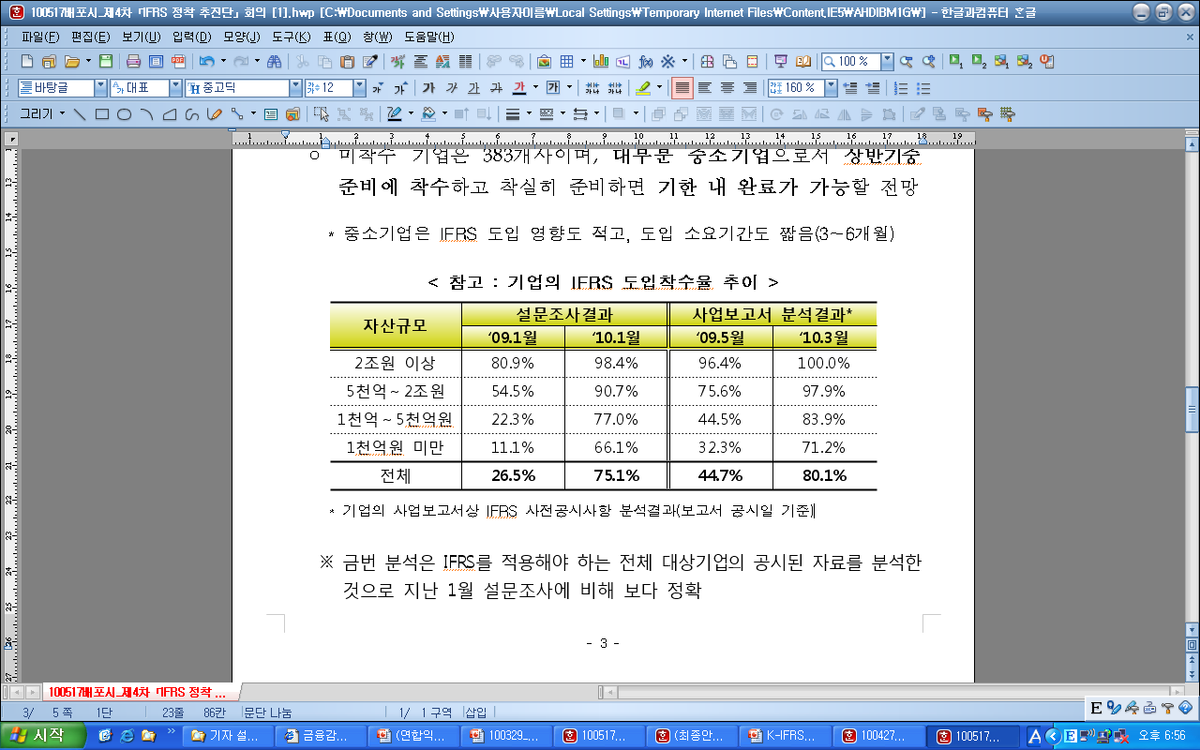
2. 도입·정착 지원활동 강화
IFRS 의무적용기업의 도입 착수율 추이
IFRS 의무적용 1,923개사*(‘10.3월 현재)에 대한 점검결과, 80.1%의 기업의 IFRS 도입에 착수했으며 19.9%인 383개사(일반회사 351개사, 금융회사 32개사)가 미착수기업으로 파악됨
  대부분 중소기업으로서 이중 90%정도가 상반기중 착수할 예정. 중소기업은 IFRS 도입 영향이 적고, 도입 소요기간도 3～6개월로 짧으므로 2010년말까지 준비가능
  * 상장법인 1,730개사, 비상장 금융회사 193개사

Slide 6
2. 도입·정착 지원활동 강화
※ 신속한 IFRS 도입업무 착수안내(‘10.5) – 미착수기업 경영진에 대한 협조공문
세계적인 금융위기 등의 영향으로 기업 경영에 어려움이 많음에도 불철주야 우리나라 경제 발전에 기여해주신 귀 사의 노고에 감사드립니다.
금융감독원은 최근 사업보고서의 IFRS 사전공시사항 점검, 설문조사, 회계법인의 IFRS 컨설팅 수행현황 등을 통해 기업의 IFRS 도입준비현황을 파악하였습니다. 점검결과, 2010년 3월 현재 대부분(약 80%)의 기업이 IFRS 도입에 착수한 반면, 귀 사를 비롯한 380여사는 아직 도입업무를 시작하지 않은 것으로 나타났습니다.
기업 경영의 여러가지 현안사항으로 IFRS 도입업무가 지체된 줄은 아오나, 2011년 IFRS 의무적용 시점까지 남은 기간이 7개월에 불과하다는 점에서 이제는 신속히 도입준비에 나서야 할 때입니다.
일부 기업들은 IFRS 도입영향이 크지 않아 짧은 기간 내에 도입준비가 가능할 것으로 낙관하고 있으나, 2010년 IFRS 재무제표의 비교표시, 예기치 못한 IFRS 관련이슈 해결, 회계시스템 운영의 안정성 확보, 원활한 회계감사 진행 등을 위하여 충분한 준비기간과 검토가 필요합니다.
또한 IFRS 도입은 단순히 회계기준 변경에 그치지 않고 투자, 영업, 성과평가 등 기업 경영 전반에 영향을 미치는 사항으로서 경영진의 적극적인 관심과 투자가 무엇보다 중요합니다.
이에 금융감독원은 차질 없는 IFRS 도입을 위하여 미착수기업을 규모별, 업종별로 구분하여 면담, 현장방문, 별도교육 실시 등을 통해 지원활동을 강화해 나갈 계획입니다. 아울러 IFRS 홈페이지(http://ifrs.fss.or.kr)를 통한 관련 정보 안내, 기업 요청시 현장방문 및 상담 등을 실시하고 있으니 자세한 내용은 금융감독원 IFRS T/F 담당자(promise98@fss.or.kr, 02-3145-7986)에게 문의해주시기 바랍니다.
덧붙여, 귀 사가 금년 분·반기·사업보고서에 구체적인 IFRS 도입추진현황 및 일정 등 사전공시사항을 충실히 기재하여주실 것을 부탁드립니다. 또한 금융감독원은 외부감사인에게 피감사기업의 IFRS 도입추진현황을 점검하고 그 결과를 보고해줄 것을 붙임과 같이 요청하였사오니 귀 사의 적극적인 협조를 당부드립니다.
마지막으로 변함없는 금융감독업무 협조에 감사드리며 귀 사의 무궁한 발전을 기원합니다.

Slide 7
2. 도입·정착 지원활동 강화
※ 감사대상기업의 IFRS 도입 추진현황 모니터링 협조요청(‘10.5) – 회계법인 발송
귀 법인의 무궁한 발전을 기원합니다.
금융감독원은 최근 사업보고서의 IFRS 사전공시사항 점검, 설문조사, 회계법인의 IFRS 컨설팅 수행현황 등을 통해 기업의 IFRS 도입준비현황을 파악하였습니다. 점검결과 기업의 적극적인 도입 노력과 공인회계사 여러분들의 활발한 자문활동, 사전공시사항의 충실한 기재 유도 등에 힘입어 2010년 3월 현재 약 80%의 기업이 IFRS 도입에 착수한 것으로 나타났습니다.
그러나 2011년 IFRS 의무적용을 약 7개월 앞둔 시점에서, 아직도 380여사가 도입에 착수하지 않고 있어 대책 마련이 시급한 상황입니다. 이에 금융감독원은 차질 없는 IFRS 도입을 위하여 미착수기업을 규모별, 업종별로 구분하여 면담, 현장방문, 별도교육 등을 통해 중점관리해 나가고, 상장협, 코스닥협, 한국거래소, 공인회계사회 등 유관기관과의 협력도 강화키로 하였습니다.
아울러 외부감사인의 입장에서도 기업의 IFRS 도입준비가 미흡한 경우, 적정한 IFRS 재무정보 산출이 곤란하여 감사자료 확보 및 감사의견 형성에 지장을 초래할 수 있고, 극단적인 경우 감사의견 제한에 따른 피감사회사의 상장폐지 위험에 직면할 수 있습니다. 따라서 외부감사인 차원에서의 심층적인 IFRS 관련 감사위험 평가 및 위험감소 방안 마련이 필요합니다.
이에 금융감독원이 파악한 귀 감사인의 피감사회사별 IFRS 도입추진현황을 붙임1과 같이 송부하오니, 미착수기업에 대한 면담 또는 현장방문 실시, 도입추진계획 징구 확인 등을 통하여 추진상황을 모니터링해 주시기 바라며, 중간점검 결과를 붙임2의 양식에 따라 2010.6.30까지 금융감독원 IFRS T/F 담당자 이메일(promise98@fss.or.kr)로 송부해주시기 바랍니다.

Slide 8
2. 도입·정착 지원활동 강화
2. IFRS 교육·홍보 강화
기업의 업무능력향상 등을 위해 상장협 등과 유관기관 협력하여 IFRS설명회 실시, 교육·홍보물 발간, IFRS 홈페이지(ifrs.fss.or.kr)를 통한 시의성 있는 정보 지속 제공
  특히, IFRS 도입미진기업, 지방소재 중소기업 등에 대한 교육을 강화하고, 기업 등 교육 수요자의 Needs*에 맞는 프로그램이 제공될 수 있도록 유관기관과 협력
* 업종별 회계 이슈, IFRS 조기도입경험, 연결재무제표 작성, 최근 제·개정 IFRS 기준서 내용 등
  한국회계기준원(www.kasb.or.kr)를 통해 IFRS 국문/영문 다운로드, 기준 제/개정 내용, 기준 적용 등 상담. 공인회계사회의 IFRS 지원센터 운영
  상장협, 코스닥협 등 홈페이지 및 관련부서를 통해 교육 참가 신청 및 상담
각 유관기관별로 실시하는 IFRS 교육과정을 홈페이지에 통합하여 안내
기업의 IFRS 적용 편의 및 실무지침 부족 해소를 위해 해외의 IFRS 적용사례를 지속적으로 발굴/전파
재무정보이용자들이 IFRS정보를 보다 쉽게 이해하고, 분석할 수 있도록 교육 및 홍보를 강화. 이를 위해 재무정보이용자 대상의 설명회 및 교육을 실시하고, 안내책자를 발간

Slide 9
3. 관계법규 정비
1. 상장·공시규정 등 개정
IFRS 조기적용기업의 경우에도 연결공시체계로 전환되기 전까지 당분간 개별재무제표를 중심으로 진입․퇴출 등을 심사하도록 상장·공시규정을 정비(’10.4월)
  IFRS를 적용하지 않는 기업들과의 형평성을 감안하여 개별재무제표로 판단하되, 자본잠식 등에 대한 심사시 지분법 손익이 반영되도록 조정(연결재무제표의 총자본에서 비지배지분을 제외)
IFRS 전면도입에 대비한 상장·공시 규정 정비(’10년)
  연결 재무제표 기준의 진입요건 적용 및 제출서류 정비, 관리종목지정/상장폐지 요건 정비 등 IFRS에 맞게 상장제도 개선
  재무비율 등 수시공시항목을 연결기준으로 공시하고, 지배·종속회사간 수시공시 등을 신설함으로써, 연결중심의 재무·비재무사항 등 공시체계 마련
IFRS 도입에 따른 재무제표 표시 및 공시 변화에 맞춰서 Taxonomy(표준 계정과목체계)와 XBRL(확장성 기업보고언어)를 개발하여 2010년말부터 적용 예정

Slide 10
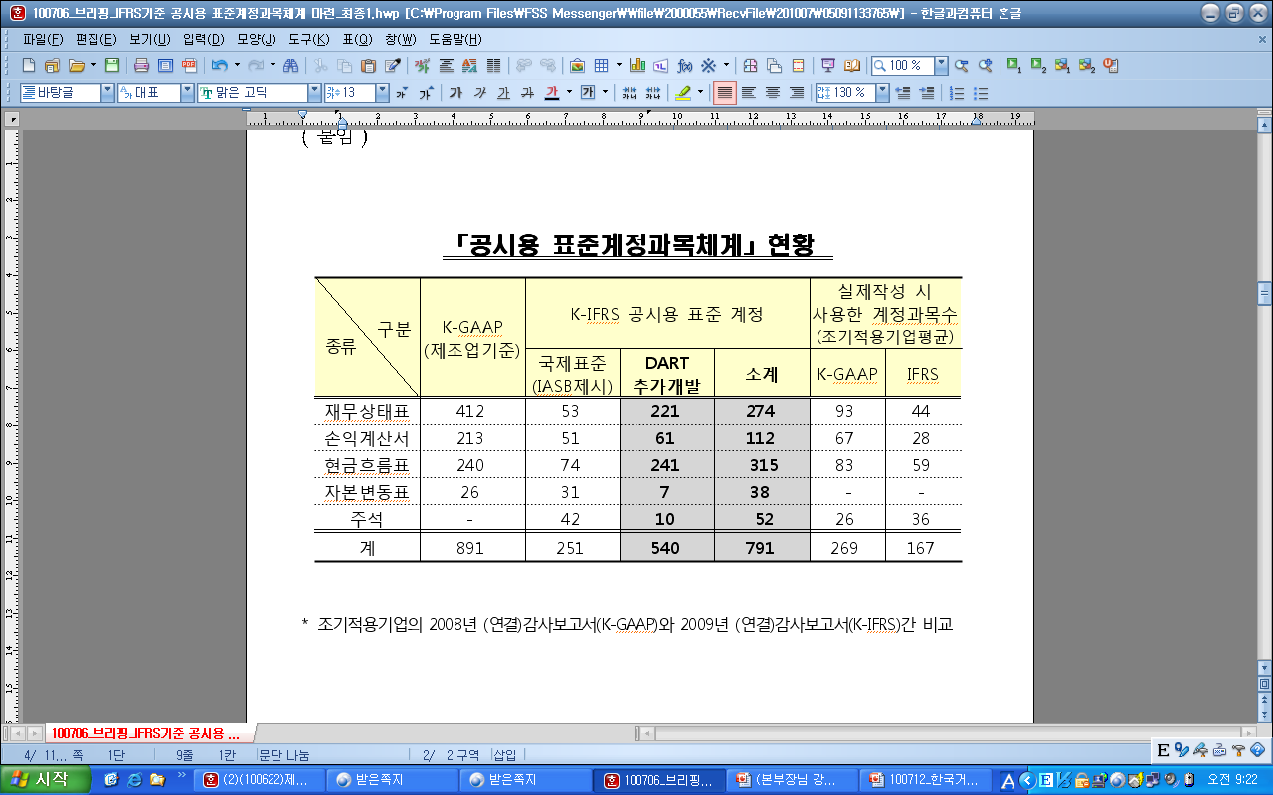
3. 관계법규 정비
※ 공시용 DART 텍사노미(표준계정과목체계) 개발현황
IASB에서 공표한 “IFRS Taxonomy 2010”을 기초로 하여, IFRS 조기적용기업의 계정과목 사용빈도 분석, 우리나라 재무제표 공시현황 등을 고려하여 공시용 표준 계정과목 선정
  ‘10.7월 의견수렴, ’10.9월 파일럿 테스트를 거쳐 ‘11.1월 공시시스템 오픈 예정
IASB의 텍사노미에서 제시한 251개 항목 이외에 우리나라 공시에 필요한 540개 항목을 추가하여 총 791개(계정과목 739개, 주석 52개)의 “공시용 DART 텍사노미”를 개발
  K-GAAP에서 다수의 상장법인이 사용하고 있는 계정과목을 분석하여 추가
  재무제표 비교가능성 저하에 대한 우려로 사회적 이슈가 되었던 영업이익, 판매비와 관리비, 매출채권 및 기타유동채권, 차입금 등을 모두 반영

Slide 11
3. 관계법규 정비
※ K-GAAP Taxonomy vs. IFRS Taxonomy
※ 공시용 표준계정과목 체계 구성

Slide 12
3. 관계법규 정비
※ IFRS-DART Taxonomy
IASB에서 제시한 표준 택사노미는 IFRS에서 예시하는 최소한의 계정과목으로 구성되어 있기 때문에 상장법인이 재무제표를 작성하기 위하여 많은 계정을 신설해야 하는 등 불편함을 해소하기 위하여 다음과 같이 계정과목을 추가하여 DART 공시용 택사노미를 개발
DART Taxonomy 계정과목 추가원칙
  조기적용 기업의 40% 이상이 사용한 계정과목 및 주석에 사용한 세부항목
  국제표준 택사노미의 주석에서 제공하는 세부계정과목
  국제표준 택사노미에서 제공하지 않는 감가상각누계액 등 평가계정
  상장법인의 40% 이상이 사용한 K-GAAP 계정 중 IFRS택사노미에는 제공되지 않은 계정 과목
주석 추가원칙
  IASB 표준주석 등 42개에 차입금, 우발상황 등 40%이상의 조기적용 회사가 사용한 주석 10개를 추가하여 총 52개의 주석 양식을 제공

Slide 13
3. 관계법규 정비
※ XBRL 재무제표 작성원칙(기존 K-GAAP과 동일)
계정과목 및 주석은 회사의 상황에 맞게 추가, 삭제 및 명칭변경, 위치이동 등 사용자 확장 가능
표준계정을 다른 의미의 계정과목으로의 명칭변경은 금지
- 장기매출채권 및 기타비유동채권 계정을 성격이 다른 유형자산으로 단순히 명칭만 변경해서 사용하게 되면 동 XBRL 재무제표가 유통되었을 때 평가기관이나 외국투자자들에게 잘못된 정보를 제공하게 되어 회사에 불이익이 있을 수 있으므로 주의할 필요
IASB 택사노미의 번역에 따라 계정과목명이 상당히 길거나, 계정의 성격은 유사하지만 지금까지 회사가 사용하던 명칭과 다른 경우에는 계정과목을 신설하기 보다는 계정과목명(한글 레이블)만 변경하여 사용
(예시) ‘매각예정 또는 소유주에 대한 분배예정으로 분류된 비유동자산이나 처분자산집단’ ⇒ ‘매각예정 비유동자산’ 등 회사의 실질을 잘 반영할 수 있는 계정명으로 변경하여 사용
표준택사노미는 제출인이 편리하게 재무제표를 작성할 수 있도록 많은 계정으로 구성되어 있기 때문에 회사가 사용하지 않는 계정은 반드시 삭제(미사용 계정과목을 삭제하지 않는 경우 그대로 공시되어 투자자에게 혼란을 줄 수 있으므로 주의)
주석의 경우에도 계정과목과 동일한 작성원칙 적용

Slide 14
3. 관계법규 정비
2. 금융회사 감독규정 개정
IFRS 도입에 맞춰 관련 제도 개선 및 진행상황 모니터링을 위해 은행, 금융투자, 보험, 중소서민 등 각 금융권역별 IFRS T/F를 운영 중이며, 2010년 중 감독규정 정비를 완료할 계획
  재무제표 등 회계정보를 기초로 운용되는 BIS 비율, 영업용순자본비율, 지급여력비율 등 각종 건전성 감독지표 산정방식 개선
  감독기구에 제출하는 재무제표 및 각종 재무정보가 포함된 업무보고서 보완
  금융회사별 일관성 유지 등을 위해 IFRS의 선택적 회계처리 중 일부 사항을 제한하는 등 대응방안 수립
  IFRS 도입에 따른 건전성 악화 방지를 위해, IFRS와 감독규정에 의한 계상금액 차이를 자본항목내 ‘대손준비금’, ‘비상위험준비금’ 등으로 추가 적립하는 방안 추진

Slide 15
3. 관계법규 정비
3. IFRS 관련 세법 개정 지원
기획재정부는 IFRS 도입에 따른 세제 개선을 위해 세무사회, 공인회계사회, 금융감독기구 등으로 ‘재무회계·세무회계 조화 T/F’ 구성·운영
* IFRS에 의한 재무제표의 세무조정 최소화, 신고조정 확대, IFRS 적용기업과 일반기업회계기준 적용기업간의 과세형평성, IFRS 조기적용기업의 세법상 이슈 등에 대해 논의
기재부는 ‘10.6.30 공청회를 통해 다음과 같이 법인세법 개정방안을 발표하고 ‘10.8월까지 의견수렴를 거쳐 연내 법률 개정을 완료할 예정. 아울러 IFRS 조기적용기업이 적용할 수 있도록 2010년부터 개정세법을 시행할 예정
< 기재부의 IFRS 관련 법인세법 개정방향 >
  “동일 경제행위 – 동일 세부담” 원칙에 따라 IFRS 도입이 법인세 부담에 미치는 영향 최소화
  세부담 차이가 미미한 항목은 회계기준 차이를 세법에 적극 수용하여 기업들의 세무조정 부담을 완화
  세부담이 증가하더라도 세법목적상 합당한 회계처리는 수용하되, 도입초기 세부담 완화를 위한 보완방안을 마련

Slide 16
3. 관계법규 정비
※ IFRS 관련 세법 개정 주요 내용(‘10.6.30)
동일한 경제행위에 대해여 동일한 세부담 유지를 위해 세법상 별도규정을 유지/신설
  자산평가방법 : 평가손익 등 미실현손익을 현행과 같이 원칙적으로 불인정
  자산유동화를 매각거래로 분류하고 상환우선주를 자본으로 분류
  아파트 분양 등 예약매출의 수익인식을 현행과 같이 진행기준으로 인식
세부담 차이가 미미한 경우 기업의 회계처리를 최대한 수용하여 세무조정 부담 완화
  기능통화 개념을 세법상 도입하여 (1)기능통화 재무제표, (2)원화로 재작성한 재무제표, (3)표시통화 재무제표 등 3가지 방법을 인정하되, 선택한 방법 계속 적용
  은행 이외의 일반기업에 대해서도 화폐성 외화자산에 대한 환산손익 인식을 세법상 허용
  IFRS와 일반기업회계기준의 금융리스와 운용리스의 분류기준이 다르나 세법상 이를 모두 인정
유형자산 감가상각에 대해 결산조정을 유지하되 감가상각비 감소에 따른 특례 마련
  (’13년말까지 취득분) 기존 감가상각방법 및 내용연수를 적용한 감가상각비로 신고조정 허용
  (’14년 이후 취득분) 세법상 기준내용연수(회계상 내용연수와 차이가 큰 일부 업종 연장 예정)를 한도로 신고조정 허용
IFRS 적용 첫해의 대손충당금 환입액을 익금불산입하여 일시적 세부담 증가 방지
  US-GAAP과의 합치 등에 따라 IFRS 추가개정(’13년 이후 현행의 발생손실모형에서 기대손실모형으로 개정 예정)시 대손충당금 증가액과 익금불산입된 일시환입액을 상계

Slide 17
4. 회계감독제도 개선
1. 회계감리제도 및 회계감사기준 개선
감독기구는 기본적으로 회사의 판단을 존중해 줌으로써 원칙중심의 IFRS 기준적용이 정착될 수 있도록 지원할 계획이며, 전문가의 판단차이로 논란 있는 과실사항은 지도위주로 감리할 계획
  IFRS 위반 여부에 대해 논란이 있는 경우 IFRS 전문회계사, 교수 등으로 구성된 패널을 통해 회계기준 위반여부를 판단토록 하는 방안 추진
  연결재무제표 감리비율을 점차 확대하고, 연결감리대상 선정방법, 감리방법, 조치양정방법, 매뉴얼 등을 연구하여 새로운 감리운영방안을 마련
  상장회사를 감사하고자 하는 감사인은 증선위에 등록하도록 하고 금융당국이 품질관리감리를 통해 적격성을 주기적으로 감독하는 감사인 등록제도 추진
  국제회계사연맹(IFAC)이 제정한 국제감사기준(New ISA)를 2010년 번역/채택(현행 회계감사기준 개정)하고, 이를 2011년부터 적용할 예정
    주요 개정내용 : 감사기준 내용의 명료화, 그룹 재무제표에 대한 감사절차 강화, 시스템기반 감사접근법에서 위험기반 감사접근법으로 전환 등

Slide 18
4. 회계감독제도 개선
2. 사전적 질의회신제도 마련·시행
IFRS를 기도입한 EU, 호주 등 주요 선진국의 질의회신 운영시스템을 연구하여 원칙중심의 국제회계기준이 일관성 있게 적용될 수 있도록 새로운 질의회신제도 ‘09.12월 마련
‘확대연석회의’를 신설하여 질의회신과정에 기업, 감사인 등을 참여시키는 등 원칙중심의 회계기준 운용에 적합하도록 관련 절차를 개선
    일관된 기준집행을 위해 질의회신연석회의를 금융감독원과 한국회계기준원이 공동으로 운영하고 있음
회신결과는 비공개를 원칙으로 하되 반복/중요질의는 공개하되, 국제재무보고해석위원회(IFRIC)에 관련 내용을 통보할 예정
질의 접수절차는 기존의 K-GAAP하에서의 질의회신제도와 동일함
  즉, 질의자 인적정보와 질의내용, 구체적 증빙자료, 주장 및 주장의 근거, 관련규정 등을 서면으로 기재하여 금융감독원에 접수하거나 ‘e-금융민원센터(www.fcsc.kr)’에 접속하여 ‘민원신청’을 클릭 후 화면의 안내에 따라 민원을 접수할 수 있음

Slide 19
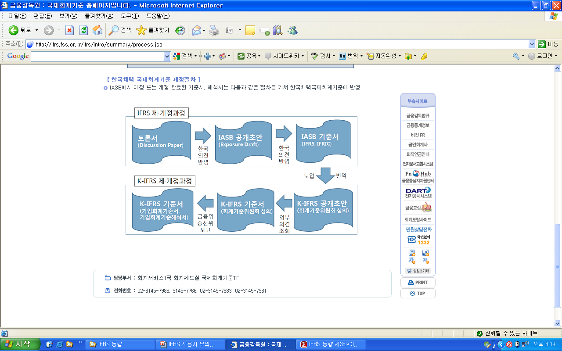
5. IFRS 관련 국제협력 강화
1. IASB의 기준 제·개정과정에 적극 참여
국제회계기준위원회(IASB)는 IFRS의 질적 향상, US GAAP과의 합치 등을 위해 IFRS를 제·개정중인 바, 기준서 개정안에 대한 적극적인 의견개진을 통해 우리나라의 입장을 반영시키는 한편, 기업 등에 회계기준 변경내용을 사전에 안내함으로써 불편해소에 노력
  IASB는 금융위기 관련 과제, MOU 관련 과제, 기타과제 등으로 구분하여 19개의 제·개정 프로젝트를 진행 중이며 2011년까지 18개를 완료할 예정

Slide 20
5. IFRS 관련 국제협력 강화
2. 국제증권감독기구의 IFRS DB 적극 참여
국제증권감독기구(IOSCO)는 국가간 일관성 있는 IFRS 적용을 위해 IFRS-Database를 운영함으로써 IFRS 집행사례(현재 92건 등록)를 공유하고 있음
  우리나라도 IFRS DB에 참여하고 있으며, 동 DB 운영의 활성화 및 회원국간 정보공유를 위해 주기적으로 실시하고 있는 Tele-conference에도 동참
유럽증권감독위원회(CESR)는 IFRS의 일관성 있는 집행을 위해 EU 각 회원국의 감독당국이 참여하는 협의채널(EECS)을 구성하고 협의채널의 협의과정에서 논의된 주제 등을 모아 IFRS-Database를 구축·운영 중에 있음
  IFRS-Database에는 사전적 및 사후적 의사결정을 모두 포함하고 있으며, CESR은 주기적으로 일부 사례를 일반에 공개하고 있음. 금감원은 현재까지 공개된 총 88개 집행사례를 번역하여 우리나라 기업이 참고토록 IFRS 홈페이지에 게시
구 분 | 금융상품 |  |  | 사업결합 | 연결, 지분법 | 무형자산 | 기타 | 합계
 | 인식측정 | 분류 | 공시
사례 수 | 16 | 6 | 1 | 17 | 5 | 4 | 39 | 88건

Slide 21
Ⅱ
D-1 Year 체크사항
IFRS 적용대상 및 시기
K-IFRS 최초채택
재무제표 작성·공시 및 외부감사
기업공시서식 작성기준 관련
재무제표 표시관련 유의사항
Notes:
21
21

Slide 22
1. IFRS 적용대상 및 시기
Q1. IFRS 의무적용 대상 및 적용 시기는?
IFRS 의무적용 대상회사는 주권상장법인(코스닥 포함), 주권상장예정법인, 금융회사 등 총 1,923개사임 (외감법 시행령 제7조의2제1항)
  주권상장법인 (’10.3월말 기준) : 1,730개사(상장금융회사 63개사 포함)
  * 유가증권시장 702개, 코스닥 시장 1,028개
  비상장금융회사(금융감독 권역별로 결정) : 193개사 (’10.3월말 기준)
    은행(12), 금융지주(3), 증권·선물(50), 자산운용(71), 신탁(11), 보험(41), 카드(5)
  → (IFRS 의무적용 금융회사) 은행, 금융지주회사, 신용카드업자, 보험회사
  자본시장법에 의한 투자매매업자, 투자중개업자, 집합투자업자, 신탁업자 및 종합금융회사
의무적용 시기는 2011년 이후 개시하는 사업연도부터임
외감법 제13조(회계처리기준) 제3항에서 동법 제13조 제1항에 따른 IFRS에 따라 재무제표를 작성(시행일 ‘09.2.3)하도록 하고 있으므로 IFRS 조기적용 가능. 다만 IFRS 의무적용대상을 규정한 동법 제13조 제1항 후단은 2011년부터 적용

Slide 23
1. IFRS 적용대상 및 시기
Q2.사업연도 종료일이 9월30일인 상장법인의 IFRS 도입시기는 ?
’09.2월 개정된 외감법에 의하면, 회계처리기준이 ‘한국채택국제회계기준’과 ‘그 밖의 회계처리기준(일반기업회계기준)’으로 이원화되며,
  ’09.12.31 개정된 외감법 시행령에 의하면, 주권상장법인 등에 대하여 IFRS를 의무적용하는 시점은 ’11.1.1 이후 최초로 시작하는 사업연도부터임(외감법 시행령 부칙 제6조)
  따라서, 9월말 결산법인의 경우 ’11.1.1 이후 시작하는 사업연도인 ’11.10.1 부터 국제회계기준을 의무 적용해야 함

Slide 24
1. IFRS 적용대상 및 시기
Q3. ‘상장 지배회사의 비상장 종속회사’ 또는 ‘상장 종속회사를 지배하는 비상장 지배회사’가 IFRS를 의무 적용해야 되는지?
외감법에서는 ‘상장 지배회사의 비상장 종속회사’ 또는 ‘상장 종속회사를 지배하는 비상장 지배회사’에 대하여 IFRS 적용을 의무화하지 않았음
  다만, 비상장기업도 필요에 따라 연결실체간 회계정책* 통일을 위해 IFRS 적용을 선택할 수 있음
* 유사한 상황에서 발생한 동일한 거래와 사건에 대하여 지배·종속회사간 동일한 회계정책을 적용하도록 명시(K-IFRS 제1027호)
’09.11월 개정된 기업회계기준서 제25호(연결재무제표) 및 ’09.12월 제정된 일반기업회계기준에서는 지배회사가 현행 기업회계기준을 적용하고, 종속회사가 K-IFRS를 적용한 경우 회계정책 일치에 대한 예외를 인정하여 별도의 수정 없이 연결재무제표를 작성할 수 있도록 규정함
* ’08년말 현재 전체 상장법인의 연결재무제표 작성비율은 46.8%이며, 전체 종속회사 수는 4,029사, 1사당 평균 연결대상 종속회사는 4.9사임

Slide 25
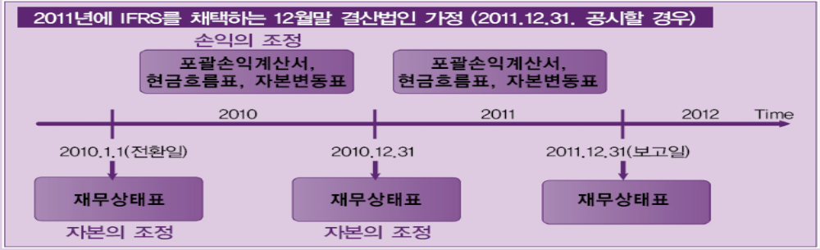
2. K-IFRS 최초채택
Q1. 최초 IFRS (연차)재무제표에 포함하여야 할 사항은?
3개의 재무상태표
  2010.1.1(전환일), 2010.12.31, 2011.12.31(보고일)
2개의 포괄손익계산서, 현금흐름표, 자본변동표
  2010.1.1~12.31, 2011.1.1~12.31
K-IFRS로의 전환에 대한 설명(조정내역)
  자본에 대한 조정 : 2010.1.1(전환일), 2010.12.31
  손익에 대한 조정 : 2010.1.1~2010.12.31
  현금흐름표의 중요한 조정내역

Slide 26
2. K-IFRS 최초채택
Q2. 최초 IFRS 중간보고(보고일 3.31, 12월 결산법인) 공시사항은?
재무상태표
  2010.1.1(전환일), 2010.12.31, 2011.3.31(보고일)
  IFRS 조기적용기업의 경우, 분·반기보고서 공시시 전환일 시점의 재무상태표의 비교표시를 의무화하지 않았음. 다만 비교표시를 하지 않은 경우 전환일 시점의 IFRS 전환에 따른 자본에 대한 조정내역을 주석으로 기재토록 안내
포괄손익계산서, 현금흐름표, 자본변동표
  2010.1.1~3.31, 2011.1.1~3.31
K-IFRS 전환에 대한 설명(조정내역)
  자본에 대한 조정 : 2010.1.1(전환일), 2010.12.31
  손익에 대한 조정 : 2010.1.1~3.31, 2010.1.1~12.31
  현금흐름표의 중요한 조정내역

Slide 27
2. K-IFRS 최초채택
Q3. 연결재무제표 작성의무가 K-GAAP에서는 없었으나 IFRS 적용으로 새로 발생한 경우, 연결재무제표에 대한 과거기준과의 차이조정을 반드시 해야 하는지? 또한 분·반기 연결작성의무가 새로 발생한 경우의 차이조정 의무는?
K-IFRS 제1101호 ‘한국채택국제회계기준의 최초채택’의 문단 24에서는 “과거회계기준에 따라 보고된 자본에서”라고 표현하고 있어 K-GAAP에 따라 연결재무제표를 작성· 보고한 경우에만 차이조정 공시의무가 있다고 할 수 있음
따라서, 과거회계기준인 K-GAAP에 따라 보고한 적이 없는 연결재무제표상 자본 또는 총포괄손익(당기손익)에서 K-IFRS에 따른 자본 또는 총포괄손익 (당기손익)으로의 조정은 의무사항이 아님
이와 마찬가지로, 분·반기 연결재무제표도 과거회계기준에 의해 보고한 적이 없으므로 K-IFRS에 따른 자본 또는 총포괄손익(당기손익)으로의 조정은 의무사항이 아님

Slide 28
2. K-IFRS 최초채택
Q4. 기업은 2009년말 K-GAAP 재무제표를 작성하는 동일한 시점에 IFRS에 따른 전환일(2010.1.1)의 재무제표를 작성하여야 하는가?
아님. 전환일의 재무제표 작성은 의무 도입시기가 도래하는 2011년까지 미룰 수 있음
  단, 2011년까지 미룬다면 효율성이 감소하고 중대한 오류가 발생할 경우 이에 대처하기 어려움
  IFRS 전환에 따른 영향을 미리 파악하고 준비하기 위해서는 K-GAAP에 따른 2009년 재무제표를 작성하면서 또는 작성 직후에 IFRS에 따른 전환일 재무제표의 초안을 작성해 보는 것이 바람직함

Slide 29
2. K-IFRS 최초채택
Q5. 기업은 전환일인 2010.1.1 재무상태표 작성시 그 시점에 유효한 IFRS를 적용하여야 하는지?
아님. 2010.1.1 시점의 재무상태표 작성시에는 2011.12.31 재무제표 작성에 적용되는 회계처리방법과 동일하게 적용하여야 함. 전환일의 IFRS 재무상태표는 단지 비교표시 목적으로 작성되는 것이기 때문임
Q6. 최초 IFRS 분기재무제표를 발행한 이후에 IFRS가 개정되었고 그러한 개정사항을 2011.12.31 연간재무제표에 적용해야 하는 경우, 기업은 동 개정사항이 반영되도록 전환일의 재무제표를 재작성하여야 하는지?
IFRS 개정이 최초 IFRS 보고시 전진적용을 허용하거나 요구하지 않는다면 IFRS 개정에 따라 전환일의 재무제표를 재작성하여야 함
  즉, 최초채택기업은 해당 기준서나 제1101호에서 다르게 규정하지 않는다면, 소급적용해야 함

Slide 30
3. 재무제표 작성·공시 및 외부감사
Q1. 분·반기 보고시 요약재무제표 및 선별적 주석사용 여부는?
K-IFRS 제1034호에서는 중간재무보고시 요약재무제표 작성을 허용하고 있으나, 공시규정(기업공시서식 작성지침*)에서는 연차재무제표의 형식과 내용에 부합하여 작성토록 요구
  제5-4-1조(재무제표) 작성지침 ⅳ. 중간재무제표와 이에 대한 주석은 기업회계기준서 제2호 “중간재무제표” 또는 기업회계기준서 제1034호 “중간재무보고”에 따라 작성하되, 기업회계기준서 제1034호 “중간재무보고”에 따라 작성하는 경우에는 기업회계기준서 제1001호에서 정한 전체 재무제표의 형식 및 내용이 부합하여야 한다.
IFRS 조기적용기업에게 안내한 사항
  (재무제표 양식) 중간재무보고시 요약재무제표 작성은 곤란하며, 비교가능성 및 투자자 보호 등의 목적을 위해 연차재무제표와 일관성을 유지할 필요
  (주석내용) 현행 중간재무보고에 포함되는 주석수준*을 유지하되, 최초 IFRS 재무제표 공시인 점을 감안해서 가능한 한 상세하게 공시하는 것이 바람직. 다만, 분반기 보고인 점을 감안 연차재무제표와 동일한 수준의 공시를 요구하지는 않음
* (K-IFRS 제1034호의 선별적 주석) + (중간재무제표의 이해를 위해 필요한 사항)

Slide 31
3. 재무제표 작성·공시 및 외부감사
Q2. 국제회계기준이 도입되면, 현행 개별재무제표는 더 이상 작성·공시하지 않아도 되는지?
연결재무제표 중심의 국제회계기준이 적용되더라도 기업의 법적실체(legal entity)에 대한 개별재무제표는 배당, 세금계산, 연결재무제표 작성 및 기타 정보 수요 등의 목적으로 계속 필요할 것임
  따라서, 연결대상 종속회사가 있는 지배회사는 연결재무제표와 개별재무제표를 모두 작성하며, 연결대상 종속회사가 없는 지배회사는 개별재무제표만 작성
  또한 외감법상 (개별)재무제표의 명칭은 “재무제표”이므로 “별도재무제표”라는 명칭을 사용하지 않아야 함
연결재무제표를 작성하는 지배기업은 개별재무제표를 IFRS에 따른 별도재무제표방식(종속기업 또는 관계기업의 투자를 원가법 또는 공정가치법으로 평가)으로 작성토록 할 예정임(외감규정 개정사항)
* 연결대상 종속회사가 없는 기업은 개별재무제표만 작성하되, 관계기업의 투자에 대하여 지분법을 적용하여 회계처리

Slide 32
3. 재무제표 작성·공시 및 외부감사
Q3. 자산 2조원 미만 상장기업은 2013년 이후 시작하는 사업연도부터 분･반기보고서를 연결재무제표 기준으로 작성하는 것으로 알고 있는데, 자산 2조원에 대한 구체적인 기준은 ?
자산 2조원은 연결재무제표 작성기업의 최근 사업연도말 개별재무제표 자산총액 기준임
  따라서, 12월 결산법인을 가정할 경우, 2010년말 개별재무제표의 자산총액이 2조원 미만인 기업은 2011년 및 2012년 분 ･반기보고서는 개별기준으로 작성함
  다만, 2010년말에는 2조원 미만이었다가 2011년말에 2조원 이상이 되는 기업에 대해서는 예측하지 못한 공시부담을 덜어주기 위해 2012년 분 ･반기보고서까지는 개별기준으로 작성함
* 관련규정 : 자본시장법 시행령 부칙 제23조

Slide 33
3. 재무제표 작성·공시 및 외부감사
Q4. IFRS 도입에 따른 연결재무제표 및 연결감사보고서 제출기한이 어떻게 바뀌는지?
연결재무제표 제출 기한 (IFRS 적용기업 → 외부감사인)
  (현행) 사업연도 종료 후 3개월 이내(2조원 이상 상장기업은 2개월 이내)
  (개정) 주총 4주전
    * 개별재무제표는 현행과 같이 주총 6주전
연결감사보고서 제출 기한 (외부감사인 → IFRS 적용기업)
  (현행) 사업연도 종료 후 4개월 이내(2조원 이상 상장기업은 3개월 이내)
  (개정) 주총 1주전, 개별재무제표와 연결재무제표 감사보고서를 동시에 제출
  ※ IFRS 적용대상 기업의 개별재무제표 감사보고서와 연결재무제표 감사보고서가 동시에 공시될 수 있도록 두 보고서의 제출시기가 주주총회 1주전으로 같아짐

Slide 34
3. 재무제표 작성·공시 및 외부감사
Q5. IFRS 도입에 따라 사업보고서 및 분반기 보고서 제출기한은 어떻게 변경되나?
연결기준에 의한 사업보고서 제출기한은 자산규모와 상관없이 모두 사업연도 말 이후 90일 이내로 변경됨
분반기보고서 제출기한은 현재와 같이 분기말 또는 반기말 이후 45일 이내임. 다만, 분반기에 연결재무제표를 제출하는 기업에 대해서는 공시부담을 완화하기 위해 IFRS 적용초기 2년간은 15일이 연장된 60일을 적용함
  따라서, 2013년부터 분반기에 연결재무제표를 작성하는 자산 2조원 미만 기업의 경우 2011년 및 2012년에는 45일이 적용되고 2013년 및 2014년에는 60일이 적용됨

Slide 35
3. 재무제표 작성·공시 및 외부감사
Q6. 연결재무제표 작성기업의 경우 외부감사를 받아야 할 재무제표가 연결재무제표만인지 아니면 개별재무제표에 대하여도 외부감사를 받아야 하는지?
외감법 제2조에 따라 연결재무제표 뿐만 아니라, 개별재무제표에 대하여도 외부감사를 받아야 함
  외감법 제2조 (외부감사의 대상) 직전 사업연도 말의 자산총액, 부채규모 또는 종업원수 등 대통령령으로 정하는 기준에 해당하는 주식회사는 재무제표(연결재무제표를 작성하는 회사의 경우에는 연결재무제표를 포함한다)를 작성하여 주식회사로부터 독립된 외부의 감사인에 의한 회계감사를 받아야 한다.
  참고로 분·반기 재무제표에 대하여도 외부감사인의 검토를 받아야 함(자산 5천억원 미만 일반기업은 현행과 같이 분기에는 검토의무 면제)

Slide 36
3. 재무제표 작성·공시 및 외부감사
Q7. IFRS 도입에 따라 최초사업연도 재무제표에 비교 표시되는 전기재무제표에 대하여 감사 또는 검토를 받아야 하는지?
IFRS의 도입에 따라 최초사업연도 재무제표에 비교 표시되는 전기재무제표를 감사(검토)해야 하는지에 대하여 명확히 하기 위하여 회계감사에 관한 실무의견서 2009-3 ‘IFRS 조기적용기업의 최초회계연도에 대한 분·반기재무제표 검토’를 발표(’09.5월)
  동 실무의견서에 따르면 당기 K-IFRS 재무제표에 대한 검토의견을 형성하기 위해서는 전기 K-IFRS재무제표를 검토하는 것이 바람직하나,
  반기재무제표검토준칙에서 비교표시 전기재무제표에 대한 검토를 의무화하고 있지 않으므로 당기 재무제표에 대한 검토의견 형성을 위해 필요한 전기 재무정보만을 검토할 수 있음
한국공인회계사회는 감사보고서 작성사례(‘10.3.17)를 통해 당기 재무제표에 대한 감사의견 형성을 위해 필요한 전기 재무정보만을 감사할 수 있으며, 첨부된 재무제표의 전기수치에 대해 감사받지 않았다는 사실을 기재하지 않도록 사례 제시
※ IFRS 적용 최초사업연도 재무제표에 비교표시되는 전기재무제표에 대한 감사 의무화 여부에 대해 현재 검토 중에 있으며, 향후 도입될 국제감사기준(New ISA)에 따라 최종적인 방침이 확정될 예정

Slide 37
(참고) 요약재무정보 양식 예시
(참고) 요약재무정보 양식 예시
4. 기업공시서식 작성기준 관련사항
(단위 : )
사업연도 구 분 | 제×5기 | 제×4기 | 제×3기 | 제×2기 | 제×1기
[유동자산] ․당좌자산 ․재고자산 [비유동자산] ․투자자산 ․유형자산 ․무형자산 ․기타비유동자산
자산총계
[유동부채] [비유동부채]
부채총계
[자본금] [자본잉여금] [자본조정] [기타포괄손익누계액] [이익잉여금]
자본총계
매출액 영업이익(영업손실) 계속사업이익(계속사업손실) [중단사업손익이 없을 경우 기재 생략] 당기순이익(당기순손실) 주당순이익(주당순손실)
[△는 음(-)의 수치임]
(단위 : )
사업연도 구 분 | 제×5기 | 제×4기 | 제×3기 | 제×2기 | 제×1기
[유동자산] ․당좌자산 ․재고자산 [비유동자산] ․투자자산 ․유형자산 ․무형자산 ․기타비유동자산
자산총계
[유동부채] [비유동부채]
부채총계
[자본금] [자본잉여금] [자본조정] [기타포괄손익누계액] [이익잉여금]
자본총계
매출액 영업이익(영업손실) 계속사업이익(계속사업손실) [중단사업손익이 없을 경우 기재 생략] 당기순이익(당기순손실) 주당순이익(주당순손실)
[△는 음(-)의 수치임]
IFRS 분·반기·사업보고서 점검결과
금감원은 IFRS 조기적용기업의 분·반기·사업보고서가 “기업공시서식 작성기준” 및 IFRS에 따라 적정이 작성되었는 지 주기적으로 점검
2009년 IFRS 조기적용기업의 2009년 1분기보고서 점검결과 11사에서 총 63건 (기업별 1～10건)의 기업공시서식작성기준 및 기준서 미준수사항이 발견되어, 이를 정정하도록 안내
2009년 조기적용기업의 2009년 1분기보고서 점검결과 미준사사항
  요약재무정보 미공시, 계정과목 구분 표시 누락 등(7사 11건)
  재무제표 공시 및 기재위치 오류(4사 7건)
  IFRS에 따라 선택 또는 적용면제한 회계처리방법 미기재 등(9사 9건)
  공정가치 평가절차 요약 기재 누락(7사 7건)
  과거회계기준과의 조정공시 누락(7사 11건)
  재무상태표, 포괄손익계산서 표시방법 오류 등(9사 18건)
* 회사 설립후 5사업연도 미만이거나 한국채택국제회계기준 적용 등에 따라 5사업연도 미만의 재무정보만 기재할 수 있는 경우에는 해당기간의 재무정보만 기재할 수 있음
* 회사 설립후 5사업연도 미만이거나 한국채택국제회계기준 적용 등에 따라 5사업연도 미만의 재무정보만 기재할 수 있는 경우에는 해당기간의 재무정보만 기재할 수 있음

Slide 38
4. 기업공시서식 작성기준 관련사항
Q1. 사업보고서 기재순서는?
목 차
Ⅰ. | 회사의 개요
Ⅱ. | 사업의 내용
Ⅲ. | 재무에 관한 사항 ------
Ⅳ. | 감사인의 감사의견 등
Ⅴ. | 이사의 경영진단 및 분석의견
Ⅵ. | 이사회 등 회사의 기관 및 계열회사에 관한 사항
Ⅶ. | 주주에 관한 사항
Ⅷ. | 임원 및 직원 등에 관한 사항
Ⅸ. | 이해관계자와의 거래내용
Ⅹ. | 그 밖에 투자자 보호를 위하여 필요한 사항
Ⅺ. Ⅻ | 재무제표 등 ------ 부속명세서 ------
세부 목차
Ⅲ. |  | 재무에 관한 사항
 | 1. | 요약연결재무정보 (연결대상회사 변동내용 포함)
 | 2. | 요약재무정보
 | 3. | 재무제표 이용상의 유의점
Ⅺ. |  | 재무제표 등
 | 1. | 연결재무제표
 | 2. | 재무제표
 | 3. | 대손충당금 설정현황
 | 4. | 재고자산 현황 등
 | 5. | 기업어음증권 발행실적 등
Ⅻ. |  | 부속명세서
 | 1. | 공정가치평가 절차요약

Slide 39
(참고) 요약재무정보 양식 예시
4. 기업공시서식 작성기준 관련사항
(단위 : )
사업연도 구 분 | 제×5기 | 제×4기 | 제×3기 | 제×2기 | 제×1기
[유동자산] ․당좌자산 ․재고자산 [비유동자산] ․투자자산 ․유형자산 ․무형자산 ․기타비유동자산
자산총계
[유동부채] [비유동부채]
부채총계
[자본금] [자본잉여금] [자본조정] [기타포괄손익누계액] [이익잉여금]
자본총계
매출액 영업이익(영업손실) 계속사업이익(계속사업손실) [중단사업손익이 없을 경우 기재 생략] 당기순이익(당기순손실) 주당순이익(주당순손실)
[△는 음(-)의 수치임]
Q2. IFRS를 최초로 도입하는 2011년도 사업(분·반기)보고서에 최근 5년간 요약재무정보를 모두 기재해야 하는지?
아님. IFRS에 따라 작성가능한 기간에 대해서만 요약재무정보를 기재
Q3. 요약재무정보에 포함될 계정과목은?
자산항목은 유동자산, 비유동자산, 자산총계를, 부채항목은 유동부채, 비유동부채, 부채총계를, 자본항목은 자본금, 자본총계를, 손익항목은 매출액, 영업이익, 계속사업이익, 당기손손익, 주당순손익을 포함해야 함
  K-IFRS 적용기업은 K-IFRS가 정하는 범위 내에서 회사가 중요하다고 판단되는 항목을 기업공시서식 작성기준에서 제시한 계정과목을 대신하여 작성할 수 있음
* 회사 설립후 5사업연도 미만이거나 한국채택국제회계기준 적용 등에 따라 5사업연도 미만의 재무정보만 기재할 수 있는 경우에는 해당기간의 재무정보만 기재할 수 있음

Slide 40
(참고) 요약재무정보 양식 예시
(참고) 요약재무정보 양식 예시
4. 기업공시서식 작성기준 관련사항
(단위 : )
사업연도 구 분 | 제×5기 | 제×4기 | 제×3기 | 제×2기 | 제×1기
[유동자산] ․당좌자산 ․재고자산 [비유동자산] ․투자자산 ․유형자산 ․무형자산 ․기타비유동자산
자산총계
[유동부채] [비유동부채]
부채총계
[자본금] [자본잉여금] [자본조정] [기타포괄손익누계액] [이익잉여금]
자본총계
매출액 영업이익(영업손실) 계속사업이익(계속사업손실) [중단사업손익이 없을 경우 기재 생략] 당기순이익(당기순손실) 주당순이익(주당순손실)
[△는 음(-)의 수치임]
(단위 : )
사업연도 구 분 | 제×5기 | 제×4기 | 제×3기 | 제×2기 | 제×1기
[유동자산] ․당좌자산 ․재고자산 [비유동자산] ․투자자산 ․유형자산 ․무형자산 ․기타비유동자산
자산총계
[유동부채] [비유동부채]
부채총계
[자본금] [자본잉여금] [자본조정] [기타포괄손익누계액] [이익잉여금]
자본총계
매출액 영업이익(영업손실) 계속사업이익(계속사업손실) [중단사업손익이 없을 경우 기재 생략] 당기순이익(당기순손실) 주당순이익(주당순손실)
[△는 음(-)의 수치임]
(참고) 요약 재무정보 양식 예시
* 회사 설립후 5사업연도 미만이거나 한국채택국제회계기준 적용 등에 따라 5사업연도 미만의 재무정보만 기재할 수 있는 경우에는 해당기간의 재무정보만 기재할 수 있음
* 회사 설립후 5사업연도 미만이거나 한국채택국제회계기준 적용 등에 따라 5사업연도 미만의 재무정보만 기재할 수 있는 경우에는 해당기간의 재무정보만 기재할 수 있음

Slide 41
4. 기업공시서식 작성기준 관련사항
Q4. 요약재무정보 기재시 유의사항은?
연결재무제표 작성기업의 경우 요약연결재무정보 뿐만 아니라, 개별재무제표에 대한 요약재무정보도 공시해야 함
  이 때, 요약연결재무정보를 먼저 기재 후 요약재무정보 기재
  * 주된 재무제표가 연결기준이거나 사업의 특성상(지주회사 등) 연결기준의 재무정보가 유용한 경우 요약연결재무정보를 먼저 기재한 후 요약재무정보 기재
공시서식기준의 작성지침에 비해 요약연결재무정보 및 요약재무정보를 너무 간략하게 공시하거나 유동부채 및 비유동부채 등 일부 필수 항목에 대한 공시를 누락한 기업도 있었음
또한, 요약연결재무정보를 기재하는 회사는 연결대상회사의 변동내용을 반드시 공시해야 함

Slide 42
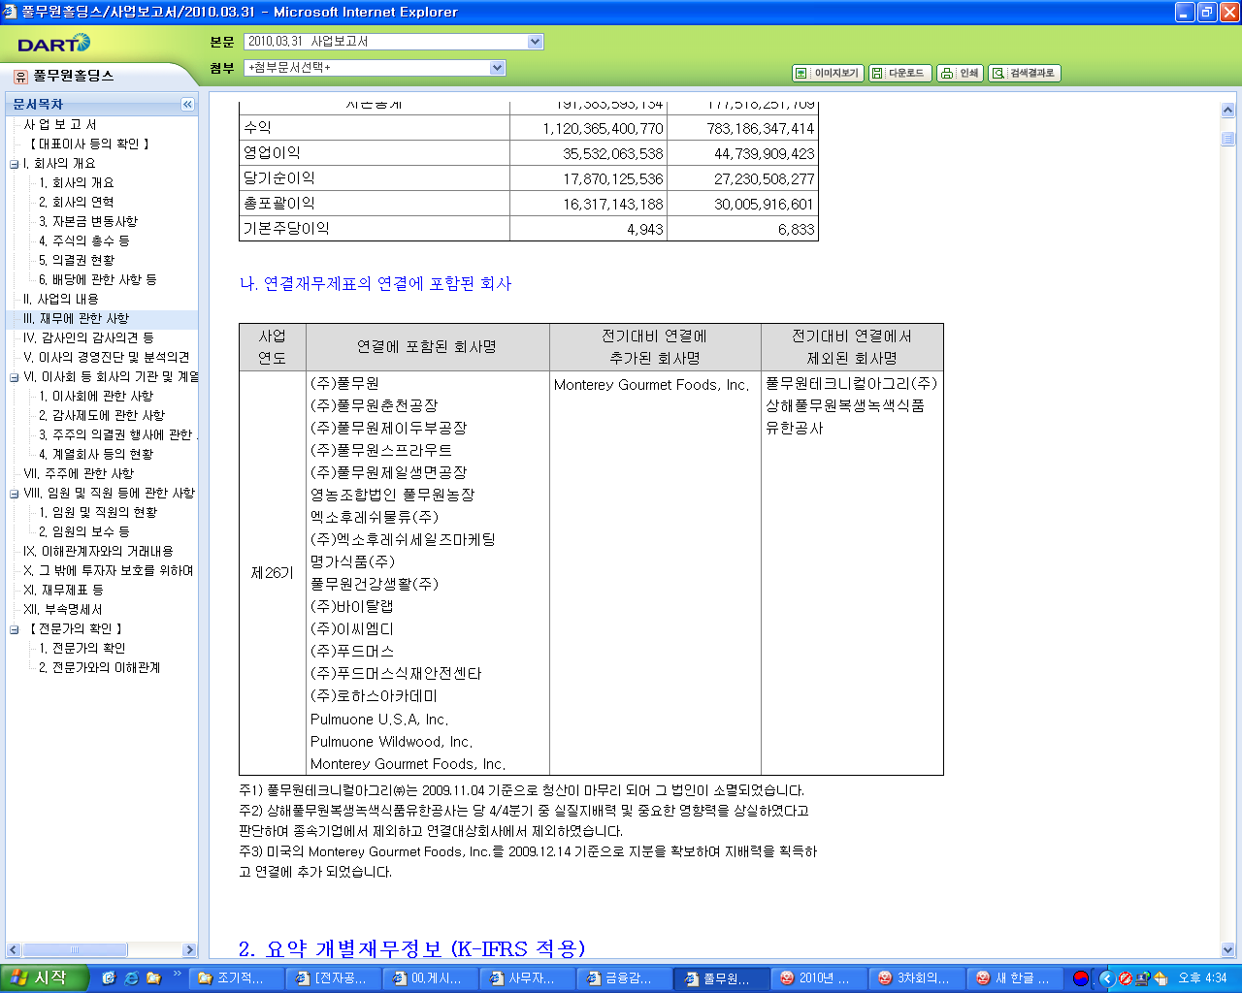
4. 기업공시서식 작성기준 관련사항
(참고) 연결대상회사의 변동내용

Slide 43
4. 기업공시서식 작성기준 관련사항
Q5.’한국채택국제회계기준에 따라 회사가 선택 또는 적용을 면제한 회계처리방법’을 사업(분·반기)보고서에 반드시 공시해야 하나요?
예. 동 사항을 ‘Ⅲ. 재무에 관한 사항’의 ‘3. 재무정보 이용상의 유의점’에 의무적으로 기재해야 함
  K-IFRS하에서 선택 가능한 회계처리대안 중 회사가 선택한 회계처리방법에 대해 주요사항을 도표 등을 사용하여 기재
  기업회계기준서 제1101호(한국채택국제회계기준의 최초채택)에서 제시된 소급적용에 대한 면제조항(사업결합, 간주원가, 종업원급여 등 15개 항목) 중 회사가 적용한 회계처리방법을 기재

Slide 44
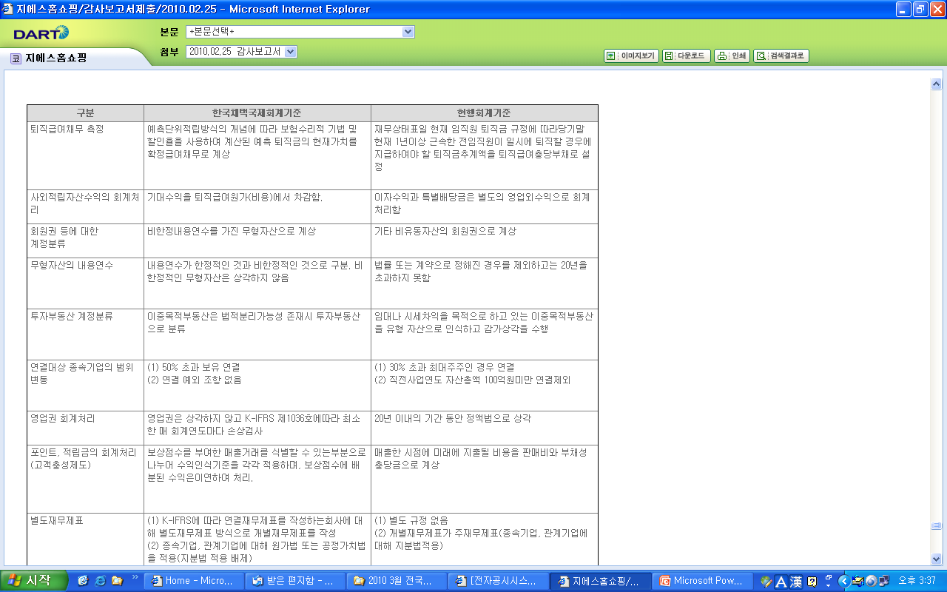
4. 기업공시서식 작성기준 관련사항
※G사 2009년 감사보고서 [재무제표에 대한 주석)
나. 한국채택국제회계기준과 현행 회계기준과의 회계처리방법 차이 중 회사에 중요한 영향을 줄 것으로 예상되는 사항
회사가 2009년 12월 31일 현재 유효한 한국채택국제회계기준을 적용한 재무제표를 작성하는 경우 현행 기업회계기준을 적용한 재무제표와 유의적인 차이를 발생시킬 것으로 예상되는 부분은 다음과 같습니다. 이러한 부분은 발생할 모든 차이를 망라한 것은 아니며 향후 추가적인 분석결과에 따라 변경될 수 있습니다. 또한, 유의적인 차이의 구체적인 영향을 실무적으로 구할 수 없는 경우도 있습니다.
(이하 생략 )

Slide 45
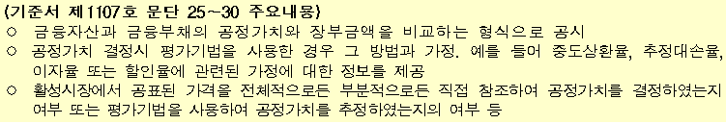
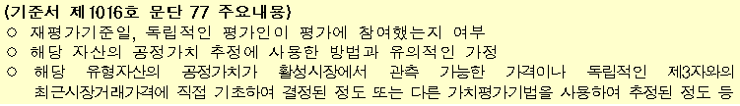
4. 기업공시서식 작성기준 관련사항
Q6. 공정가치 평가에 관하여 재무제표 주석에 기재하였음에도 사업(분·반기)보고서에 공정가치평가 절차 요약을 기재해야 되는지?
예. IFRS 도입으로 공정가치 평가가 중요해짐에 따라 공정가치금액, 평가기법 및 가정 등을 사업(분·반기)보고서 ‘부속명세서’에 기재토록 의무화함
  K-IFRS 적용기업은 K-IFRS 제1107호(금융상품:공시) 문단 25~30의 내용을 참고하여 금융상품의 공정가치와 그 평가방법 등을 기재
  또한, 유형자산 재평가를 시행한 회사는 K-IFRS 제1016호(유형자산) 문단77의 내용을 참고하여 유형자산의 공정가치와 그 평가방법 등을 기재

Slide 46
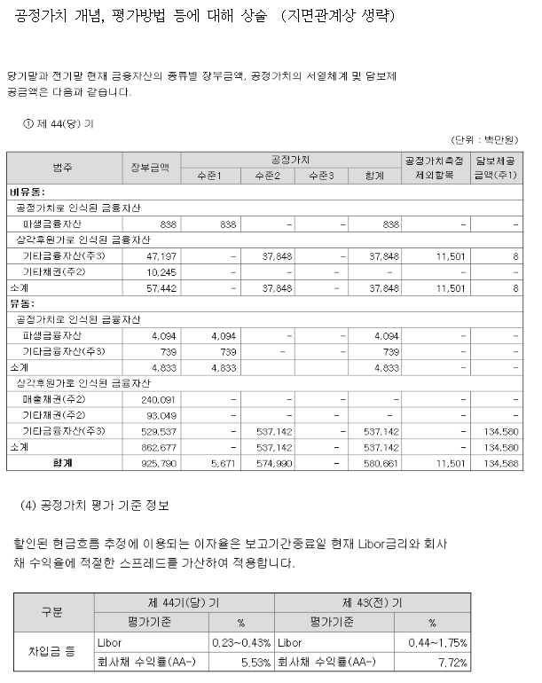
4. 기업공시서식 작성기준 관련사항
※S사 2009년 사업보고서 [공정가치 평가절차 요약)
(1) 공정가치의 개념, 활성화된 시장이 있는 경우와 없는 경우에 대한 평가방법에 대해 상술 : 지면관계상 생략

Slide 47
5. 재무제표 표시 관련 유의사항
문제점
국제회계기준은 재무제표에 포함하여야 할 최소한의 항목만을 제시하고 재무제표의 표시방법에 대해 다양성과 자율성을 인정하고 있어 기업간 재무정보의 비교가능성 및 기업내 시계열 자료의 비교가능성 문제 대두
  비교가능성 저하로 금융회사, 신용평가회사, 애널리스트 등 재무정보이용자의 여신심사, 신용평가, 기업분석업무에 어려움 예상
해외사례
재무제표 양식 마련에 대한 해외 사례를 조사한 결과, 대부분의 나라에서 별도의 재무제표 양식을 마련하여 제시하고 있지 않았으며, 스페인* 등 일부 국가에서 재무제표 표준 양식을 마련하여 제시하고 있음
* 일반기업, 금융기관, 보험회사로 구분하여 재무제표 양식을 제시하고 이를 준수하도록 요구. 포괄손익계산서에 영업손익 등을 추가하는 등 IAS 1에서 제시하는 계정과목 외에 일정 항목이 추가된 형식이며 재무제표 분석 및 기업간 비교가능성 증대를 위하여 각 계정과목에 코드를 부여

Slide 48
5. 재무제표 표시 관련 유의사항
권고사항
☞ IFRS 조기도입 자문 T/F에서 2009년 및 2010년 조기적용기업에 전달하였으며 설명회 등을 통해 지속적으로 전파한 결과, 거의 대부분의 기업이 이를 수용
재무제표 표시 관련 전반에 대한 사항
  K-GAAP 재무제표 표시방법에서 크게 변동되지 않는 수준에서 재무제표 표시방법을 결정할 필요
  계정과목이 너무 축소되어 있어 좀 더 상세히 표시할 필요
  주석사항도 양적인 면보다 질적인 측면에서 보다 충실히 기재할 필요
영업손익 표시방법
  정보이용자들의 혼란을 방지하기 위해 영업손익을 표시하고, ‘계속영업이익, 정상영업이익’ 용어 사용 자제 필요
  영업손익을 과거의 방식(매출총이익에서 판관비를 차감한 금액)에 따라 계산하지 않고 변경한 경우, 주석 등에 새로운 방식에 의해 산출된 영업손익의 산출내역을 표시할 필요

Slide 49
5. 재무제표 표시 관련 유의사항
권고사항
매출채권매입채무 표시방법
  재무상태표에 매출채권 및 매입채무 금액을 구분 표시하되, 다른 계정과 통합 표시한 경우 주석에 세부내역을 기재할 필요
주석공시사항
  포괄손익계산서상 판관비는 적절한 항목으로 구분 표시하거나 일괄표시. 일괄표시한 경우에는 주석에 적절한 항목으로 구분 표시할 필요
  주석에 차입금 명세 표시할 필요
☞ 참고 : 신용정보회사의 IFRS DB 구축 및 IFRS 재무정보 분석 툴 제공
  기업간 재무정보 비교가능성 제고 : 재무정보 DB 구축 및 제공업체(KISLINE, CRETOP 등)에서 개별기업의 IFRS 재무제표를 표준재무제표로 전환하고 각 계정과목에 코드를 부여하여 재무비율 분석 등의 업무를 자동으로 수행할 수 있는 표준재무제표 양식을 개발하여 제공
  기업내 시계열 재무정보 비교가능성 제고 : 표준 IFRS 재무제표를 K-GAAP 재무제표로 변환할 수 있는 Mapping Tool 제공

Slide 50
Ⅲ
IFRS 조기적용기업 재무영향 분석
1. 분석 개요
2. 연결재무제표에 미치는 영향
3. 개별재무제표에 미치는 영향
4. 재무제표 표시방법
Notes:
50
50

Slide 51
1. 분석 개요
(분석대상 및 방법) 2009년 및 2010년 IFRS 조기적용기업의 사업보고서
  2009년 조기적용기업 14개사에 대해서는 K-GAAP과 IFRS에 의한 재무정보가 모두 공시된 2008년 재무제표를 기준으로 분석
  2010년 조기적용기업 중 35개사를 대상으로 K-GAAP 2009년 재무제표의 주석에 기재된 IFRS 재무영향에 대한 사전공시사항*을 기준으로 분석
    IFRS 재무영향을 미공시하거나 일부만 공시한 7사를 제외. 2009년 재무제표에 미치는 영향을 잠정적으로 기재한 수치로 분석. ‘10년 1분기보고서에 확정수치 공시
  연결재무제표 제출 기업은 연결기준으로만 분석, 그 이외의 기업은 개별기준
    2009년 조기적용기업 : 연결기준 9사, 개별기준 5사
    2010년 조기적용기업 : 연결기준 8사, 개별기준 27사
(분석한계) 일부 기업의 분석결과를 전체 상장법인으로 일반화하기에는 한계
IFRS 조기적용기업의 재무공시결과 및 도입경험을 후발도입기업들이 벤치마킹 함으로써 도입에 따른 시행착오 최소화에 기여

Slide 52
1. 분석 개요
2009년 및 2010년 IFRS 조기적용 기업 현황
2009년 조기적용 기업 : 14개사
연결여부 | 유가증권(7개사) | 코스닥(7개사)
연결작성 (9개사) | KT&G, STX팬오션, 풀무원홀딩스, 이건산업, 페이퍼코리아 | 인선이엔티, 에코에너지홀딩스, 다스텍, 국제엘렉트릭코리아
연결미작성 (5개사) | 코스모화학, 영진약품공업 | 디스플레이테크, 한국큐빅, 지코앤루티즈
2010년 조기적용 기업 : 45개사(’10.6월 현재 변동 가능)
  LG그룹 10개사 : ㈜LG, LG디스플레이, LG생명과학, LG생활건강, LG전자, LG이노텍, LG화학, LG텔레콤, LG하우시스, 지투알
  삼성그룹 4개사 : 삼성전자, 삼성SDI, 삼성전기, 삼성테크윈
  기타 31개사 : 유진기업, STX조선해양, STX엔진, 대한해운, 한국신용정보 등

Slide 53
2. 연결재무제표에 미치는 영향
1. 전반적인 재무적 영향
K-GAAP에서 IFRS 전환에 따라 연결재무제표에 미치는 영향은 연결범위 변동, 유·무형자산 공정가치 평가, 퇴직급여 회계처리 변경 등의 순으로 나타났음
  이에 따른 재무적 영향은 기업별로 다소 차이를 보였으나, 전반적으로 연결범위 변동효과를 제외하면 크지 않았음
IFRS 도입으로 자산은 2.9%, 부채는 6.5% 증가하고, 자본은 △0.2%, 당기순이익은 △2.7% 감소하였음
* 연결범위 변동영향이 큰 삼성전자, ㈜LG, LG전자 제외
삼성전자, ㈜LG 등 주요기업의 경우 연결기준 자본 및 당기순이익은 각각 △21.4%, △25.0%씩 감소
  IFRS 도입으로 종속회사의 범위가 달라짐에 따라 30~50% 지분만 보유한 주력계열사가 제외되었기 때문임
  * 삼성전자는 삼성카드를, ㈜LG는 LG전자, LG화학, LG텔레콤을 연결대상 종속회사에서 제외하는 대신 지분법만 적용

Slide 54
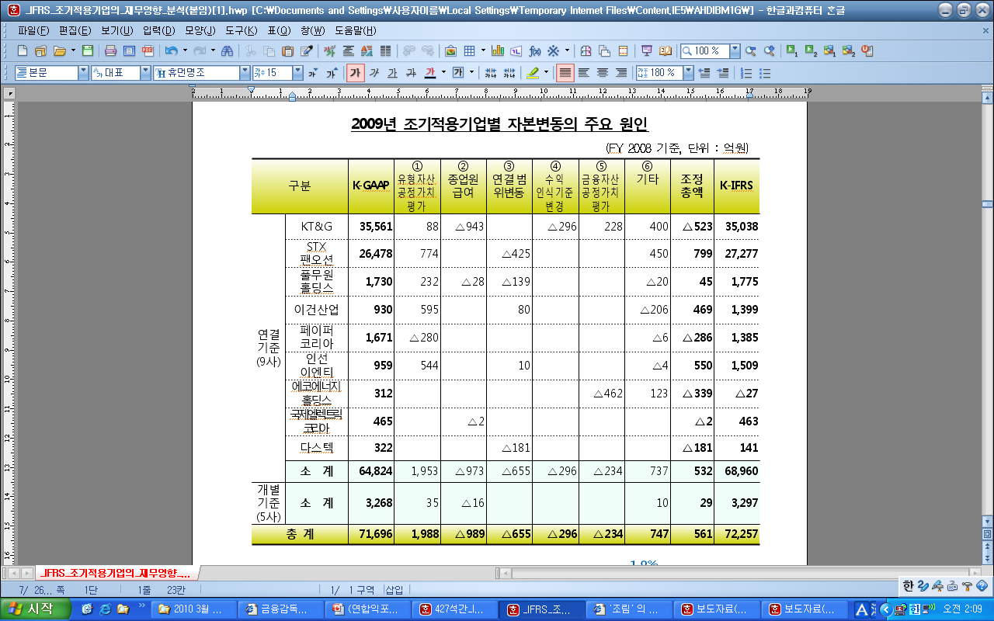
2. 연결재무제표에 미치는 영향

Slide 55
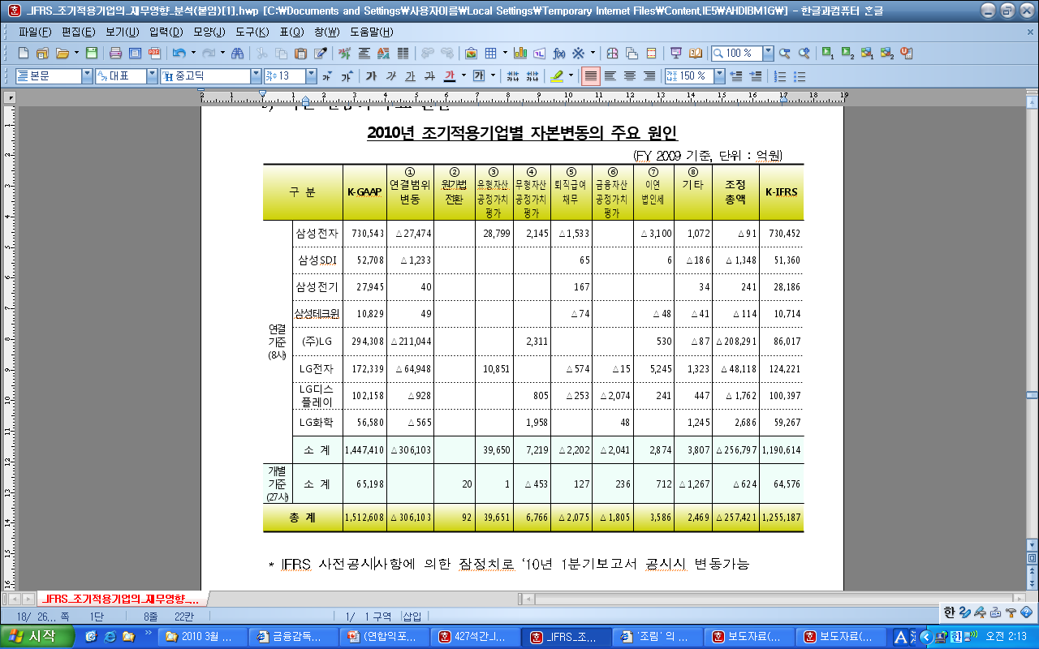
2. 연결재무제표에 미치는 영향

Slide 56
2. 연결재무제표에 미치는 영향
2. 연결범위 변동
전체적으로 연결대상 종속기업 수가 증가한 경우*가 많았음
  IFRS 도입으로 K-GAAP에서는 연결대상에서 제외되었던 자산 100억원 미만 소규모기업 등이 다수 추가되고,
  K-GAAP에서 지분율 30%초과 최대주주로서 연결대상에 포함하였던 종속기업의 일부가 실질지배력 기준 미충족으로 제외되었음
  * ‘09년 연결작성 조기적용기업 9사 중 8사는 증가, 1사는 변동없음
  ’10년 연결작성 조기적용기업 8사 중 5사는 증가, 1사는 감소, 2사는 변동없음
  ‘10.1월 금감원 설문결과, 연결작성비율이 IFRS 도입시 41.4%에서 68.2%로 증가
자본과 손익에 미치는 재무적 영향은 소규모기업 등의 연결대상 추가에 따른 효과보다 실질지배력 없는 30% 초과 최대주주인 종속기업의 제외효과*가 더 크게 나타났음
  이는 연결에서 제외된 회사가 대규모 회사인 경우가 많아 동 회사의 자본 및 당기순이익이 연결재무제표에서 차감되었기 때문임
  * ㈜LG 21조 1천억원, LG전자 6조 5천억원, 삼성전자 2조 7천억원 등 자본 감소

Slide 57
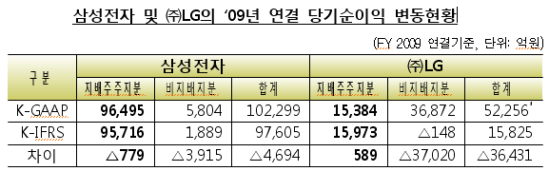
2. 연결재무제표에 미치는 영향
2. 연결범위 변동, 계속
연결에서 제외된 종속기업의 경영성과는 지분법에 의해 지배회사 지분만큼 연결재무제표에 반영되므로 지배주주지분의 자본 및 당기순이익에는 큰 변화가 없었음
  따라서 연결재무제표 분석시, (총)당기순이익을 단순비교하면 연결범위 변동으로 인한 효과가 포함되므로, 동 효과가 제외된 영향을 파악하기 위해서는 비지배지분이 포함되지 않은 지배회사 지분에 귀속되는 당기순이익*을 비교할 필요가 있음
  * IFRS와 K-GAAP 모두 주당이익(EPS) 계산시 지배주주지분 당기순이익을 기초로 산출

Slide 58
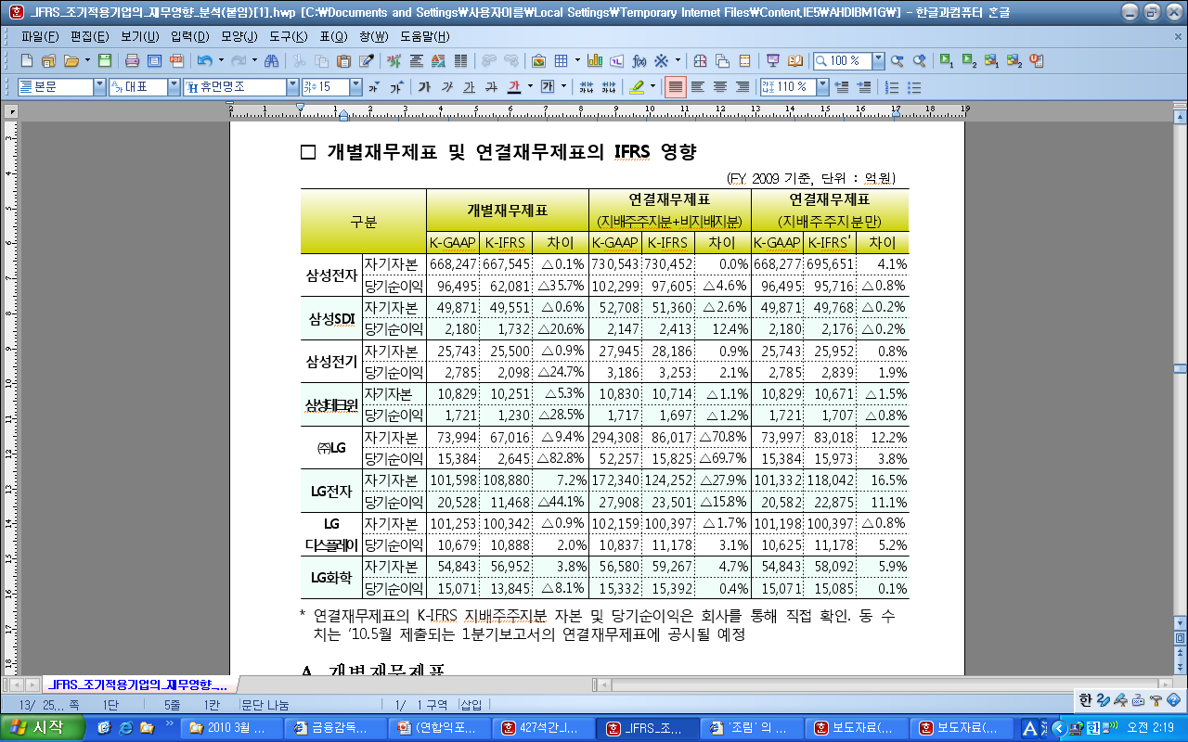
2. 연결재무제표에 미치는 영향

Slide 59
2. 연결재무제표에 미치는 영향
3. 유·무형자산의 공정가치 평가
K-GAAP에서 원가로 평가한 토지 등에 대해 자산 재평가를 실시하여 공정가치 증가분만큼 자본이 증가*
  또한 상각완료된 기계장치의 잔존가치 평가, 해외현지법인의 생물자산(造林)에 대한 공정가치 평가로 장부가액이 증가하였으며
  노후화된 기계장치에 대한 손상차손 인식으로 장부가액이 감소한 경우도 있었음
* 삼성전자 2조 9천억원, LG전자 1조 1천억원, STX팬오션 774억원, 이건산업 595억원 등
합병시 피합병회사의 순자산 공정가치보다 염가로 구매하여 발생한 부의영업권*을 K-GAAP에서는 20년 이내의 기간동안 나누어 환입하였으나, IFRS에서는 일시에 환입*하여 자본이 증가
* ㈜LG 2,311억원, LG화학 1,958억원

Slide 60
2. 연결재무제표에 미치는 영향
4. 퇴직급여 회계처리 변경
K-GAAP에서는 기말 현재 전직원이 일시에 퇴직할 경우 지급하여야 할 가액을 퇴직금으로 계상하였으나, IFRS에서는 미래에 지급할 퇴직금을 급여인상율, 기대근속연수 등을 고려하여 예측한 후 적절한 할인율로 현재가치를 산정
  특히 평균근속기간이 길거나 종업원 수가 많은 기업의 경우, 퇴직금 계상액 증가* 및 자본 감소효과가 컸음
* 삼성전자 1,533억원, KT&G 943억원, LG전자 574억원
5. 기타 변동요인
아파트 분양매출에 대한 수익인식기준을 진행기준에서 인도기준으로 변경하여 수익이 감소(KT&G 296억원)
매출채권에 대한 대손충당금이 미래발생손실 등을 감안하여 설정하는 방법에서 실제 발생손실에 의한 방법으로 변경되어 대손충당금 감소(KT&G 228억원)
전환사채를 상각후 원가로 평가하였으나 당기손익인식 금융부채로 지정하여 공정가치로 평가함에 부채 증가(LG디스플레이 2,074억원)

Slide 61
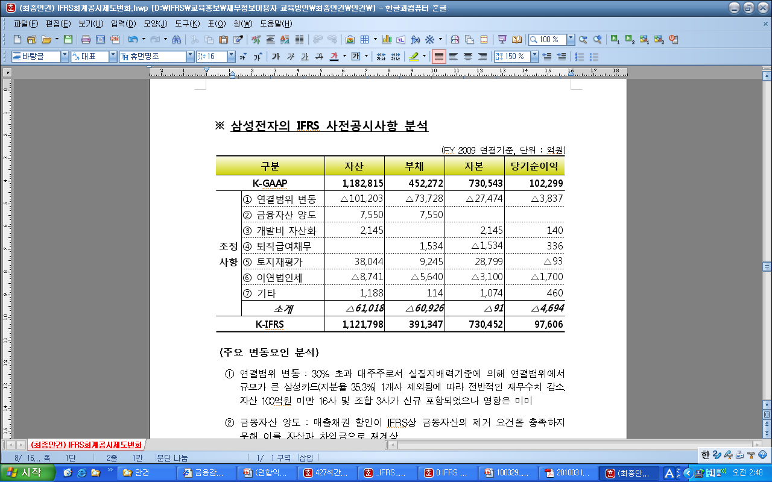
2. 연결재무제표에 미치는 영향
주요 변동요인 분석
연결범위 변동 : 30% 초과 대주주로서 실질지배력기준에 의해 연결범위에서 규모가 큰 삼성카드(지분율 35.3%) 1개사 제외됨에 따라 전반적인 재무수치 감소. 자산 100억원 미만 16사 및 조합 3사가 신규 포함되었으나 영향은 미미
금융자산 양도 : 매출채권 할인이 IFRS상 금융자산의 제거 요건을 충족하지 못해 이를 자산과 차입금으로 재계상
개발비 자산화 : IFRS에 의한 개발비(무형자산) 인식요건 충족
퇴직급여채무 : 미래에 지급해야 할 퇴직금을 할인하여 현재가치로 계상하는 보험수리적 방법을 적용함에 따라 부채증가
토지재평가 : K-GAAP에서 원가로 계상한 토지에서 재평가차익 발생

Slide 62
3. 개별재무제표에 미치는 영향
(전반적인 영향) 개별재무제표에 미치는 주요 변동요인은 연결재무제표에서 나타난 유 · 무형자산의 공정가치평가, 퇴직급여 회계처리 변경 등과 유사
(연결 작성 지배회사) IFRS에서 규정한 ‘별도재무제표 방식’으로 개별재무제표를 작성함에 따라 종속 · 관계기업 투자주식의 회계처리방법이 지분법에서 원가법(또는 공정가치법)*으로 변경되어 크게 변동하는 경우**가 있음
* 지분법은 종속 · 관계기업의 경영성과를 지배회사의 지분율만큼 투자주식에 반영하나, 원가법은 취득원가로 표시
** IFRS 적용후 개별재무제표 당기순이익이 삼성전자는 3.4조원(9.6조→6.2조),
㈜LG는 1.2조원(1.5조→0.3조) 감소
(연결 미작성 회사*) 개별재무제표 재무수치에 큰 변화가 없었음
  이는 유 · 무형자산의 공정가치평가 등 기준차이로 인한 금액적 효과가 적게 나타났고, 관계기업 투자주식에 대해 현행과 같이 지분법을 적용하기 때문임
* ’09년 조기적용기업 코스모화학, 영진약품 등 5사, ’10년 조기적용기업 세하 1사

Slide 63
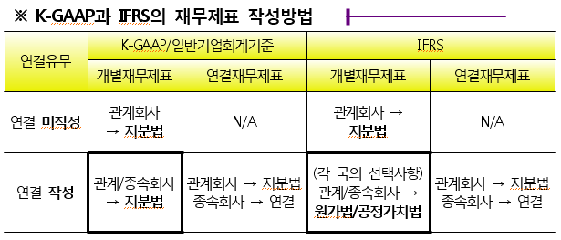
3. 개별재무제표에 미치는 영향
※ K-IFRS 적용 지배회사의 개별재무제표 작성방법
지배회사의 개별재무제표 작성 의무화 여부
• 세법, 상법, 투자자의 다양한 요구 등에 따라 개별(법적실체) 재무제표 계속 필요
• 연결실체에 관한 정보와 함께 법적실체의 재무정보에 대한 투자자의 수요 존재
향후 외감규정 개정을 통해 IFRS에 의한 별도재무제표 방식으로 작성토록 할 예정
현행과 동일하게 연결재무제표를 작성하는 지배회사의 경우, 연결과 개별재무제표를 모두 작성·공시

Slide 64
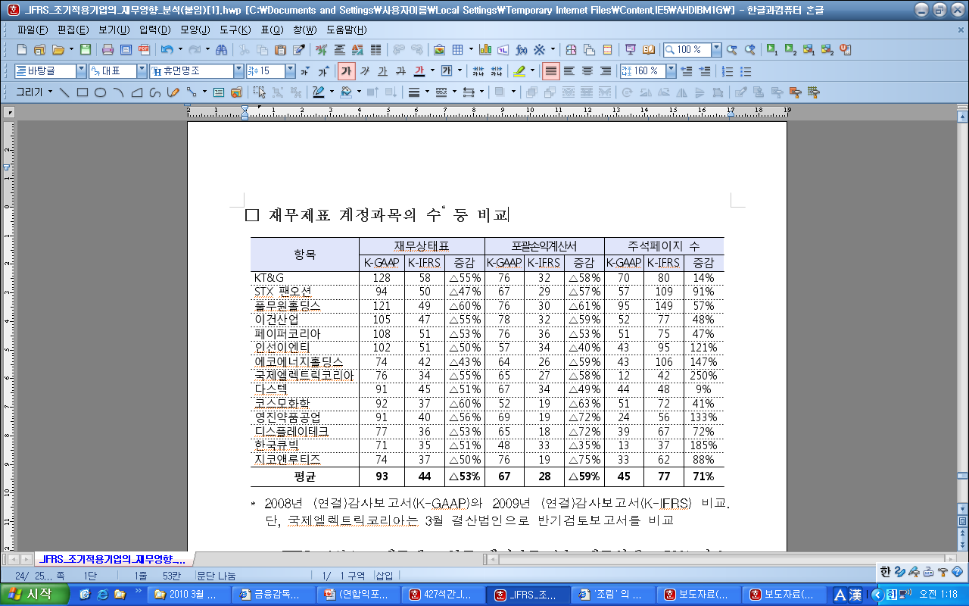
4. 재무제표 표시방법
(분석 방법) ‘09년 조기적용기업의 ‘08년 K-GAAP 재무제표와 ’09년 K-IFRS 재무제표를 비교하여 표시방법을 분석
(계정과목 수 및 주석 분량) IFRS에서는 최소한의 계정과목만을 제시하고 있어 IFRS 적용후 재무상태표 계정과목 수는 53% 감소, 포괄손익계산서는 59% 감소
  반면에 관련 정보를 주석에 상세히 기재함에 따라 주석의 페이지 수는 71% 증가*
* K-GAAP에서 요구하지 않았던 환위험, 유동성위험, 이자율위험 등에 대한 관리정책, 환율 등
변동이 당기순이익에 미치는 민감도 분석 등 투자에 유용한 정보가 추가

Slide 65
4. 재무제표 표시방법
(계정과목 배열) 총 14사 중 7사는 현행방식을 유지하여 자산-부채-자본의 순서 및 유동-비유동 순서로 표시하였으나, 7사는 자산-자본-부채의 순서 및 비유동-유동 순서로 표시방법 변경
(계정과목 구분표시) IFRS 조기도입자문 T/F, 설명회 등을 통하여 지속적으로 안내한 결과, 영업이익* 및 매출채권이 구분표시되고, 판매관리비 및 차입금 내역이 적절히 공시
* 2009년 IFRS 조기적용기업 14개사 모두 영업이익을 구분 표시
재무상태표 표시방법
구분 | 재무상태표 항목배열 |  | 유동성배열 |  | 영업이익 표시방법
연결작성기업 7사 | 자산-자본-부채 순 | 5사 | 비유동-유동 순 | 5사 | 기존방식 유지 : 6사 표시방법 변경(기타손익 포함) : 8사
 | 자산-부채-자본 순 | 2사 | 유동-비유동 순 | 2사
연결미작성기업 5사 | 자산-자본-부채 순 | 2사 | 비유동-유동 순 | 2사
 | 자산-부채-자본 순 | 3사 | 유동-비유동 순 | 3사

Slide 66
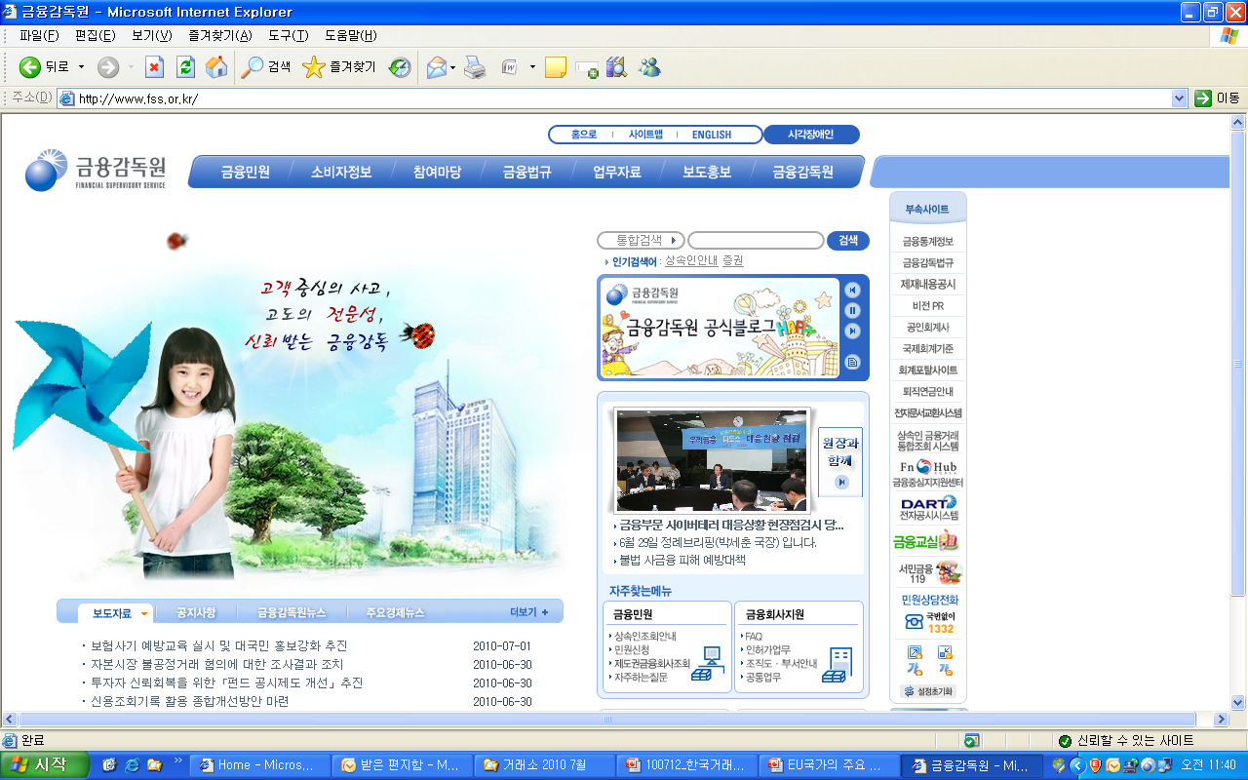
감 사 합 니 다 !

